Slide 1


9.1 I/O系统概述
9.2 I/O设备与控制器
第9章
9.3 设备数据传输控制方式
I/O 管 理
9.4 缓冲技术
9.5 设备的分配
9.6 I/O相关软件

Slide 2
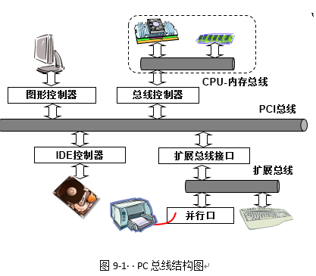
9.1 I/O系统概述
课程教材：
PC总线结构图

Slide 3
9.2 I/O设备与控制器
I/O设备的分类
划分依据 | 设备类别 | 例子
使用特性 | 人机交互 存储设备 网络通信设备 | 鼠标、键盘等 磁盘、磁带 网络接口、调制解调器
信息交换单位 | 块设备 字符设备 | 磁盘 打印机
数据传输速度 | 低速设备 中速设备 高速设备 | 键盘、鼠标 打印机 磁带机、磁盘机
管理方式 | 共享设备 独占设备 虚拟设备 | 磁盘 打印机、键盘 虚拟盘

Slide 4
9.2 I/O设备与控制器
设备控制器的结构
设备控制器
控制寄存器
设备地址1
设备地址2
…
设备地址n
设备1
CPU
数据/状态
寄存器
控制信号
（中断等）
设备n
图9-2 设备控制器结构图

Slide 5
设备控制器组成
设备控制器与处理机接口
设备控制器与设备接口
I/O逻辑

Slide 6
9.2 I/O设备与控制器
设备控制器的I/O端口
一个I/O控制器会拥有多个端口。系统中I/O端口的编址方式可有以下两种方式：即独立编址和统一编址。
1.独立编址（专用的I/O端口编址）
内存和I/O端口在两个独立的地址空间中。 需要有专用的I/O指令，程序设计的灵活性较差。
2.统一编址（内存映射）
将内存和I/O端口统一编址。当一个地址空间分配给I/O端口以后，内存就不能再分配这一部分的地址空间。

Slide 7
9.2 I/O设备与控制器
设备控制器的基本功能
1．数据缓冲
2．差错控制
3．数据交换
4．标识和报告设备的状态
5．接收和识别命令
6．地址识别

Slide 8
9.3 设备数据传输控制方法
轮询方式
轮询方式也称为程序直接控制方式，该方式采用用户程序直接控制主机与外部设备之间进行输入/输出操作。CPU必须不停地循环测试I/O设备的状态端口，当发现设备处于准备好(Ready)状态时，CPU就可以与I/O设备进行数据存取操作。
CPU→I/O
I/O→CPU
I/O→内存
向外设发
出读命令
读I/O控制器的状态
数据是否准备好？
是
将数据从I/O控制器读入内存
是否完成读入？
是
否
否
下一条指令
图9-3 轮询方式

Slide 9
程序直接控制方式
由CPU直接控制内存和外围设备之间的信息传送。I/O操作由程序发起，并等待操作完成。数据的每次读写通过CPU 控制，包括发送读写命令、循环测试设备状态、传输数据。

Slide 10
程序直接控制方式图示
外围设备
CPU
接收到Start命令
发Start命令
做接收或发送数据准备
是
设备标志触发
器为“Done”
否
准备完毕？
否
是
等待
标志触发器置“Done”
等待CPU来的下条命令
执行下条命令
开始数据传送
（a）
（b）

Slide 11
程序直接控制方式示例－CPU控制控制输入数据过程示例
向I/O部件发读命令
读I/O部件状态寄存器
No ready
检查状态
ready
从I/O部件读字节数据
no
将该字节写入内存
yes
该块读完
下一
指令

Slide 12
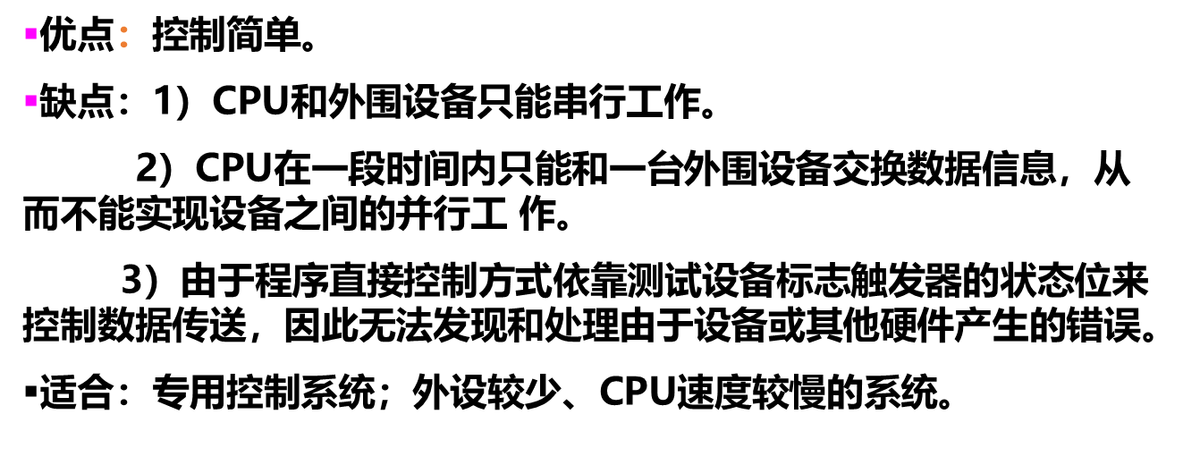
程序直接控制方式优缺点

Slide 13
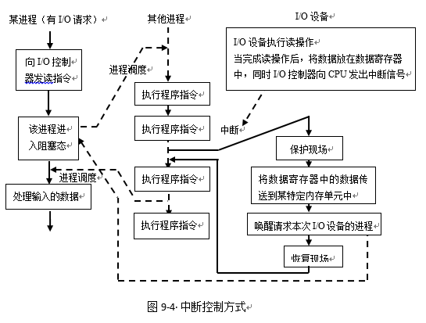
9.3 设备数据传输控制方法
中断控制方式
中断控制方式的基本思想是：引入中断处理机构，将轮询方式中的CPU最大限度地解放出来，使得CPU向I/O控制器发出I/O命令后能够调度其他进程执行，无需空转轮询，提升CPU与外设之间的并发执行能力。

Slide 14
中断控制方式处理过程
设备
CPU
向设备发Start命令，
将中断允许位置1
接收到CPU到Start指令
调度程序调度其他程序
准备数据并将其
置入缓冲寄存器
其他进程执行
缓冲寄存
器满吗？
收到中断信号
了吗？
否
否
是
是
中断处理（处理数据传输）
标志触发器置“Done”
被中断进程执行

Slide 15
中断控制方式输入数据CPU控制控制过程示例
向I/O部件发读命令
中断
读I/O部件状态寄存器
出错处理
检查状态
OK
从I/O部件读字节数据
未OK
将该字节写入内存
OK
该块读完
下一
指令

Slide 16
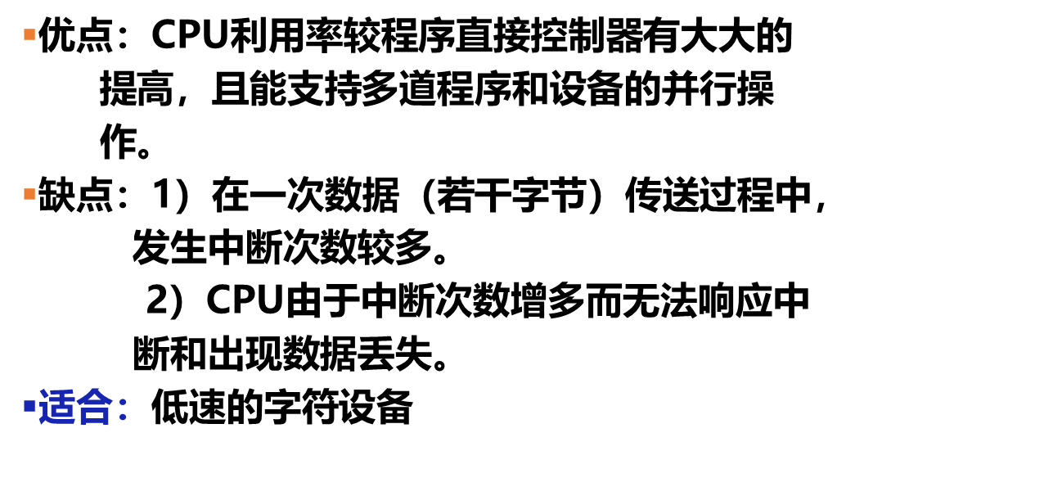
中断控制方式优缺点

Slide 17
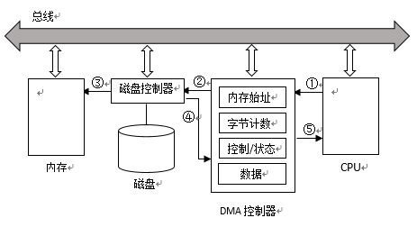
9.3 设备数据传输控制方法DMA“Direct Memory Access”
DMA方式
工作方式：由程序设置DMA控制器中的若干寄存器值（如内存始址，传送字节数），然后发起I/O操作；在DMA控制之下完成内存与外设的成批数据交换，在操作完成时由DMA控制器向CPU发出中断。
特点：DMA与CPU分是共享总线，DMA通过挪用总线周期的方式把数据缓冲寄存器中的数据直接送到内存地址寄存器所指向的内存区域。

Slide 18
DMA的实现流程
CPU向控制器发出启动DMA通知和有关参数
控制器向内存发出询问请求
访问内存（读、写）
计数器减1
N
结束否
Y
发中断

Slide 19
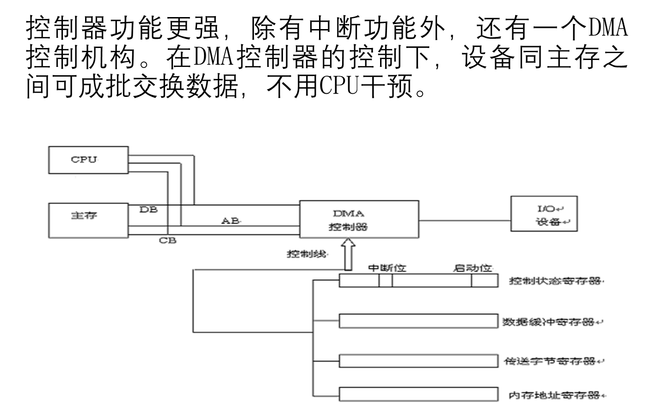
DMA方式

Slide 20
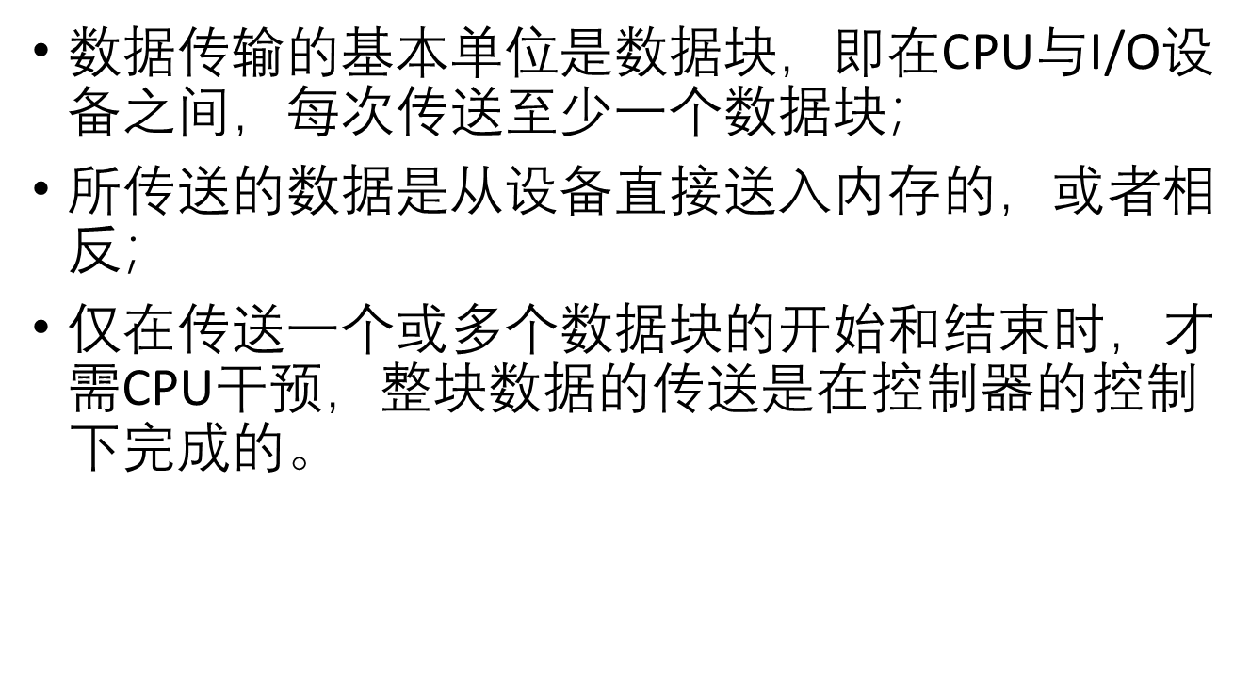
DMA

Slide 21
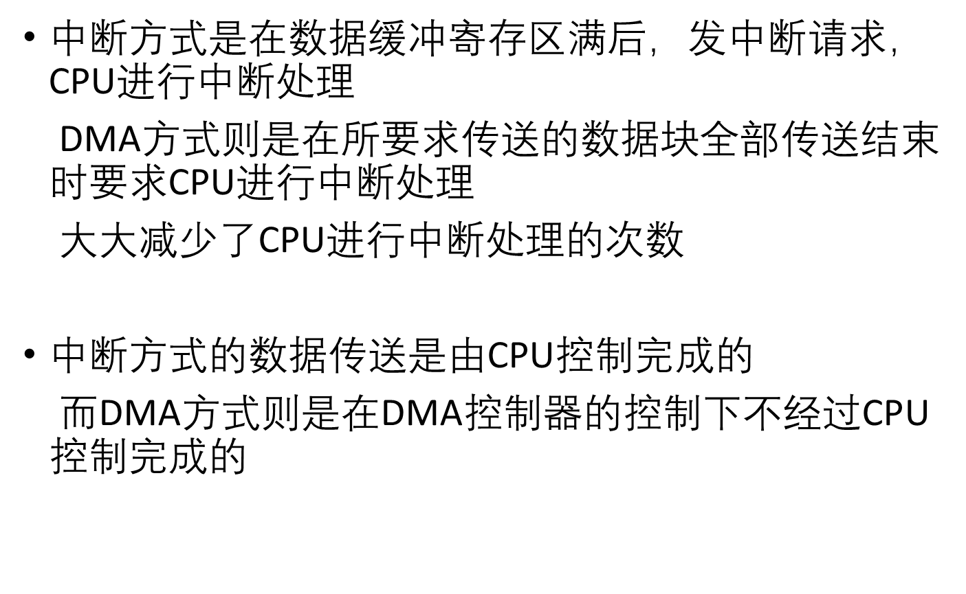
DMA方式与中断的主要区别

Slide 22
直接存储访问方式优缺点
优点：CPU只需干预I/O操作的开始和结束，而一批数据传输由DMA控制，
无需CPU控制，提高了CPU与设备的并行工作程度，排除了中断方式中的
数据丢失现象。适于高速设备。如：磁盘
缺点：DMA方式对外围设备的管理和某些操作仍由CPU控制。系统中多个
DMA同时使用，可能造成内存地址冲突。管理和控制复杂化。
DMA方式一次只能传送一批地址连续的数据块，如果需传送多个地址不连续的数据块，则需启动DMA多次。

Slide 23
9.3 设备数据传输控制方法
通道方式
通道本质上是一个简单的处理器，专门负责输入、输出控制，具有执行I/O指令的能力，并通过执行通道I/O程序来控制I/O操作。
启动指令
CPU
通道
I/O设备
中断请求
输入
通道
程序
输出
内存

Slide 24
通道控制方式(channel control)
通道的定义及工作方式：
通道是一个独立于CPU的专管输入输出控制的处理机，它控制设备与内存直接进行数据交换。它有自己的通道指令，由通道指令构成通道程序。由CPU启动通道工作，通道通过执行通道程序控制数据传输，并在操作结束时向CPU发中断信号，由CPU进行传输结束中断处理通道。
通道=I/O处理机

Slide 25
9.4 缓冲技术
缓冲区的引入：目的是为了提高中央处理机与外设的并行程度。
（1）缓解设备之间速度差异的矛盾。
（2）缓冲区可以缓解设备之间传输数据大小不一致的矛盾
（3）支持应用程序I/O的复制语义
（4）凡是数据到达和离去速度不匹配的地方均可采用缓冲技术

Slide 26
9.4 缓冲技术
缓冲区的分类
1. 硬件缓冲
硬件缓冲的设置目的是为了协调系统和硬件之间的数据传输速度的差异
2．内存缓冲
在内存中规划出一个具有n个单元的缓冲区，以便存放系统输入或输出的数据，这样的缓冲区又称为内存缓冲区。
3．软件缓冲
在现代计算机系统中，有很多软件在运行时都会进行信息缓存，特别是网络应用程序经常需要对一些特殊的数据在客户端进行本地缓存。

Slide 27
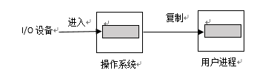
9.4 缓冲技术
缓冲技术
单缓冲
单缓冲是操作系统提供的最简单的一种缓冲技术。在块设备之间进行数据传输时，一般情况下，缓冲区的大小与物理块的大小一样。数据生产者设备与消费者设备之间的速率差别很大的情况下，可以采用单缓冲方式传输数据。

Slide 28
单缓冲(Single Buffer)
单缓冲工作示意图

Slide 29
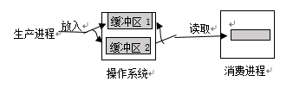
9.4 缓冲技术
缓冲技术
2、双缓冲与多缓冲
双缓冲是针对双缓冲方式的改进，在生产者设备与消费者设备之间的速率相差不大的情况下比较适用

Slide 30
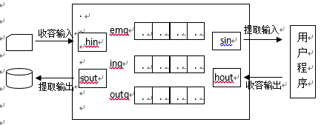
9.4 缓冲技术
缓冲技术
3、缓冲池
在多缓冲的基础上，可以构建缓冲池。缓冲池中的缓冲区由操作系统统一进行管理和分配。系统会维护三个队列：
1）缓冲池中的空缓冲区链接形成一个空缓冲队列emq。
2）装满输入数据的缓冲区链接成一个输入缓冲队列inq，
3）装满输出数据的缓冲区链接成一个输出缓冲队列outq

Slide 31
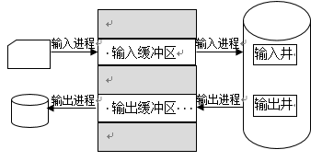
9.4 缓冲技术
虚拟设备的实现
通过虚拟技术将一台独占设备虚拟成多台逻辑设备，供多个用户进程同时使用， 通常把这种经过虚拟的设备称为虚拟设备
SPOOLing系统是Simultaneous Peripheral Operation On-Line 的缩写，通常称为“假脱机技术”。 SPOOLing技术是对脱机输入、输出系统的模拟。

Slide 32
SPOOLing系统
在单道批处理时期，用脱机I/O可以提高CPU利用率。多道出现后可以利用一道程序来模拟脱机I/O中的卫星机，这样可实现在主机控制下的脱机I/O功能。
我们把这种在联机情况下实现的同时外围操作称为SPOOLing，也称为假脱机操作。
SPOOLing系统的组成
输入井和输出井
输入缓冲区和输出缓冲区
输入进程和输出进程

Slide 33
SPOOLing系统的特点
1、提高了I/O速度
2、将独占设备改造为共享设备
3、实现了虚拟设备功能

Slide 34
共享打印机
当用户进程请求打印输出时， SPOOLing系统同意为它打印输出， 但并不真正立即把打印机分配给该用户进程， 而只为它做两件事：
① 由输出进程在输出井中为之申请一个空闲磁盘块区， 并将要打印的数据送入其中；
② 输出进程为用户进程申请一张空白的用户请求打印表，并将用户的打印要求填入其中， 再将该表挂到请求打印队列上。

Slide 35
9.5 设备的分配
设备分配的原则
设计设配分配策略中，需要考虑许多如下一些相关因素：
1．设备的固有属性
2. 系统采用的分配算法
3. 设备分配的安全性
4. 设备的无关性

Slide 36
9.5 设备的分配
设备分配相关的技术
1）独占设备——静态分配
即在一个应用程序执行前，为它分配所需使用的这类设备；当应
用程序处理完毕撤离时，收回分配给它的这类设备。静态分配技
术是由设备的物理性质来决定的。
2）共享设备——动态分配
对共享设备采用动态分配的方式，即在进程运行的过程中进行的。
当进程需要使用设备时，通过系统调用命令向系统提出设备请求，
系统按一定的分配策略给进程分配所需设备，一旦使用完毕立即释放。
3）虚拟设备——虚拟分配
虚拟分配是指利用虚拟技术将独占设备虚拟成共享设备。

Slide 37
9.5 设备的分配
设备分配相关的数据结构
1）设备控制表DCT
系统为每个设备配置一张设备控制表，用于记录本设备的情况，如设备类型，设备标识号、设备状态。设备队列、控制器表。 2）控制器控制表COCT
系统为每个控制器设备一张用于记录本控制器情况的控制器控制表。 3）系统设备表 SDT
记录系统中全部设备的情况，每个设备占一个表目，包括设备类型、设备标识符、设备控制表，设备驱动程序入口等。在配有通道，控制器系统的设备管理中，还要有通道控制表、CHCT，用来记录通道的特性、状态及其他管理信息。

Slide 38
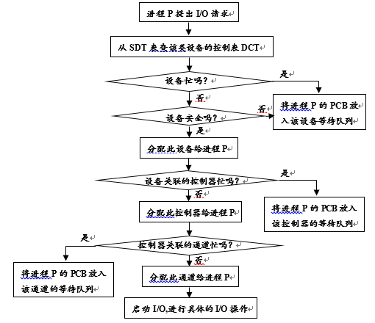
9.5 设备的分配
设备分配过程
1．分配设备
2．分配控制器
3．分配通道

Slide 39
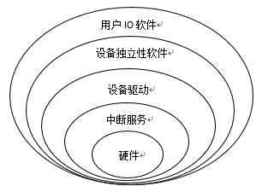
9.6 I/O相关软件
I/O软件设计的原则
效率
在大多数系统中，I/O操作是系统的瓶颈。与内存和CPU相比较，外设的速度较低，为了解决这个瓶颈问题，其中一种方法就是想办法提高CPU与外设的并行执行的能力。在我们设计I/O软件时，“效率”是我们需要重点考虑的的原则，比如各种缓冲技术就是为了提升“效率”的优化手段。
通用性
为了最大限度地避免错误，我们希望能够使用统一的方式来管理所有的设备。目前我们常用的方法是用一种层次化的的、模块化的方法设计IO相关的软件。这种方法隐藏了大部分IO设备底层中的细节。提供给上层用户统一的结构，如采用相同的读写、打开、关闭等来操作设备。

Slide 40
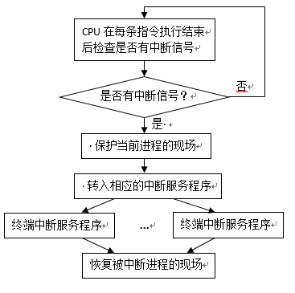
9.6 I/O相关软件
中断处理程序

Slide 41
9.6 I/O相关软件
设备驱动程序
设备驱动程序需要具备以下一些功能：
（1）接收由与设备无关的软件发来的命令和参数，并将命令中的抽象要求转换为与设备相关的底层操作序列。
（2）检查用户I/O请求的合法性。
（3）发出I/O命令，如果设备空闲，便立即启动I/O设备，完成指定的I/O操作及时响应由设备控制器发来的中断请求，并根据中断类型调用相应的中断处理程序进行处理。

Slide 42
9.6 I/O相关软件
设备独立性的软件
什么是设备独立性？
“独立”两字体现在于：应用程序独立于具体使用的物理设备
为了实现设备独立性而引入了逻辑设备和物理设备这两个
概念
逻辑设备名 | 设备类型 | 物理设备名 | 是否分配 | 驱动程序 入口地址
/dev/tty | 终端 | 3 | 是 | 1024
/dev/printer | 打印机 | 5 | 否 | 2046
… | … | … | … | …

Slide 43
本章结束，谢谢！

